Slide 1


2019
ТЕСТИРОВАНИЕ «ЧЕРНОГО ЯЩИКА»
Опыт десятка Machine Learning проектов
Сергей Агальцов
Тест-менеджер / Центр программных решений «Инфосистемы Джет»
+7 968 621 20 10 / sa.agaltsov@jet.su

Slide 2
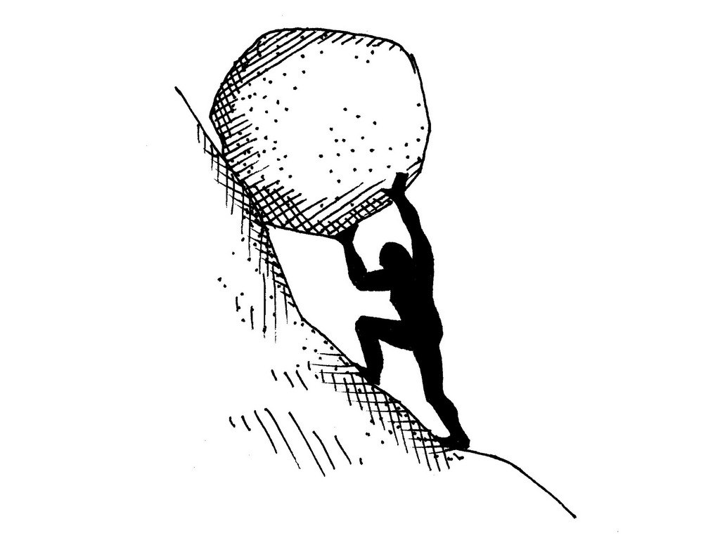

С КАКИМИ ВОПРОСАМИ МЫ СТОЛКНУЛИСЬ?

Slide 3

1
ЧТО ТАКОЕ МАШИННОЕ ОБУЧЕНИЕ И С ЧЕМ ЕГО ЕДЯТ?

Slide 4
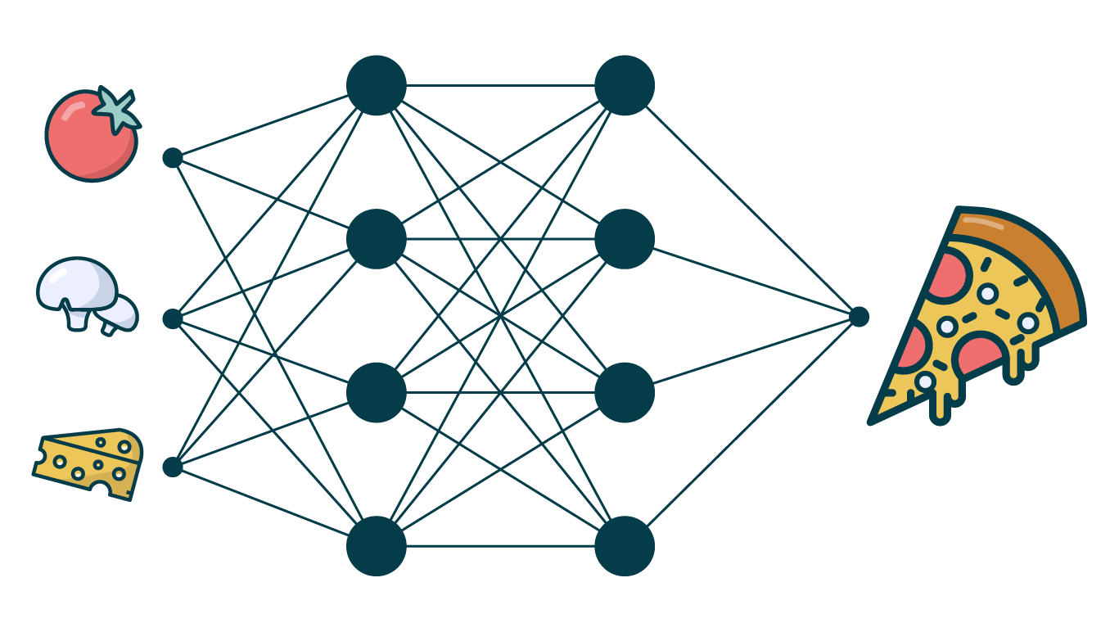
КАК Я ПРЕДСТАВЛЯЛ МАШИННОЕ ОБУЧЕНИЕ?
Notes:
Как я себе представлял машинное обучение

Slide 5


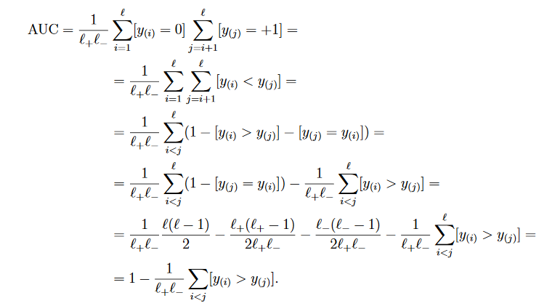






Notes:
Вот с чем я столкнулся когда начал гуглить основы машинного обучения

Slide 6

Моя первая реакция
Notes:
Моя первая реакция на это

Slide 7
HTTPS://VAS3K.RU/BLOG/MACHINE_LEARNING/

Slide 8
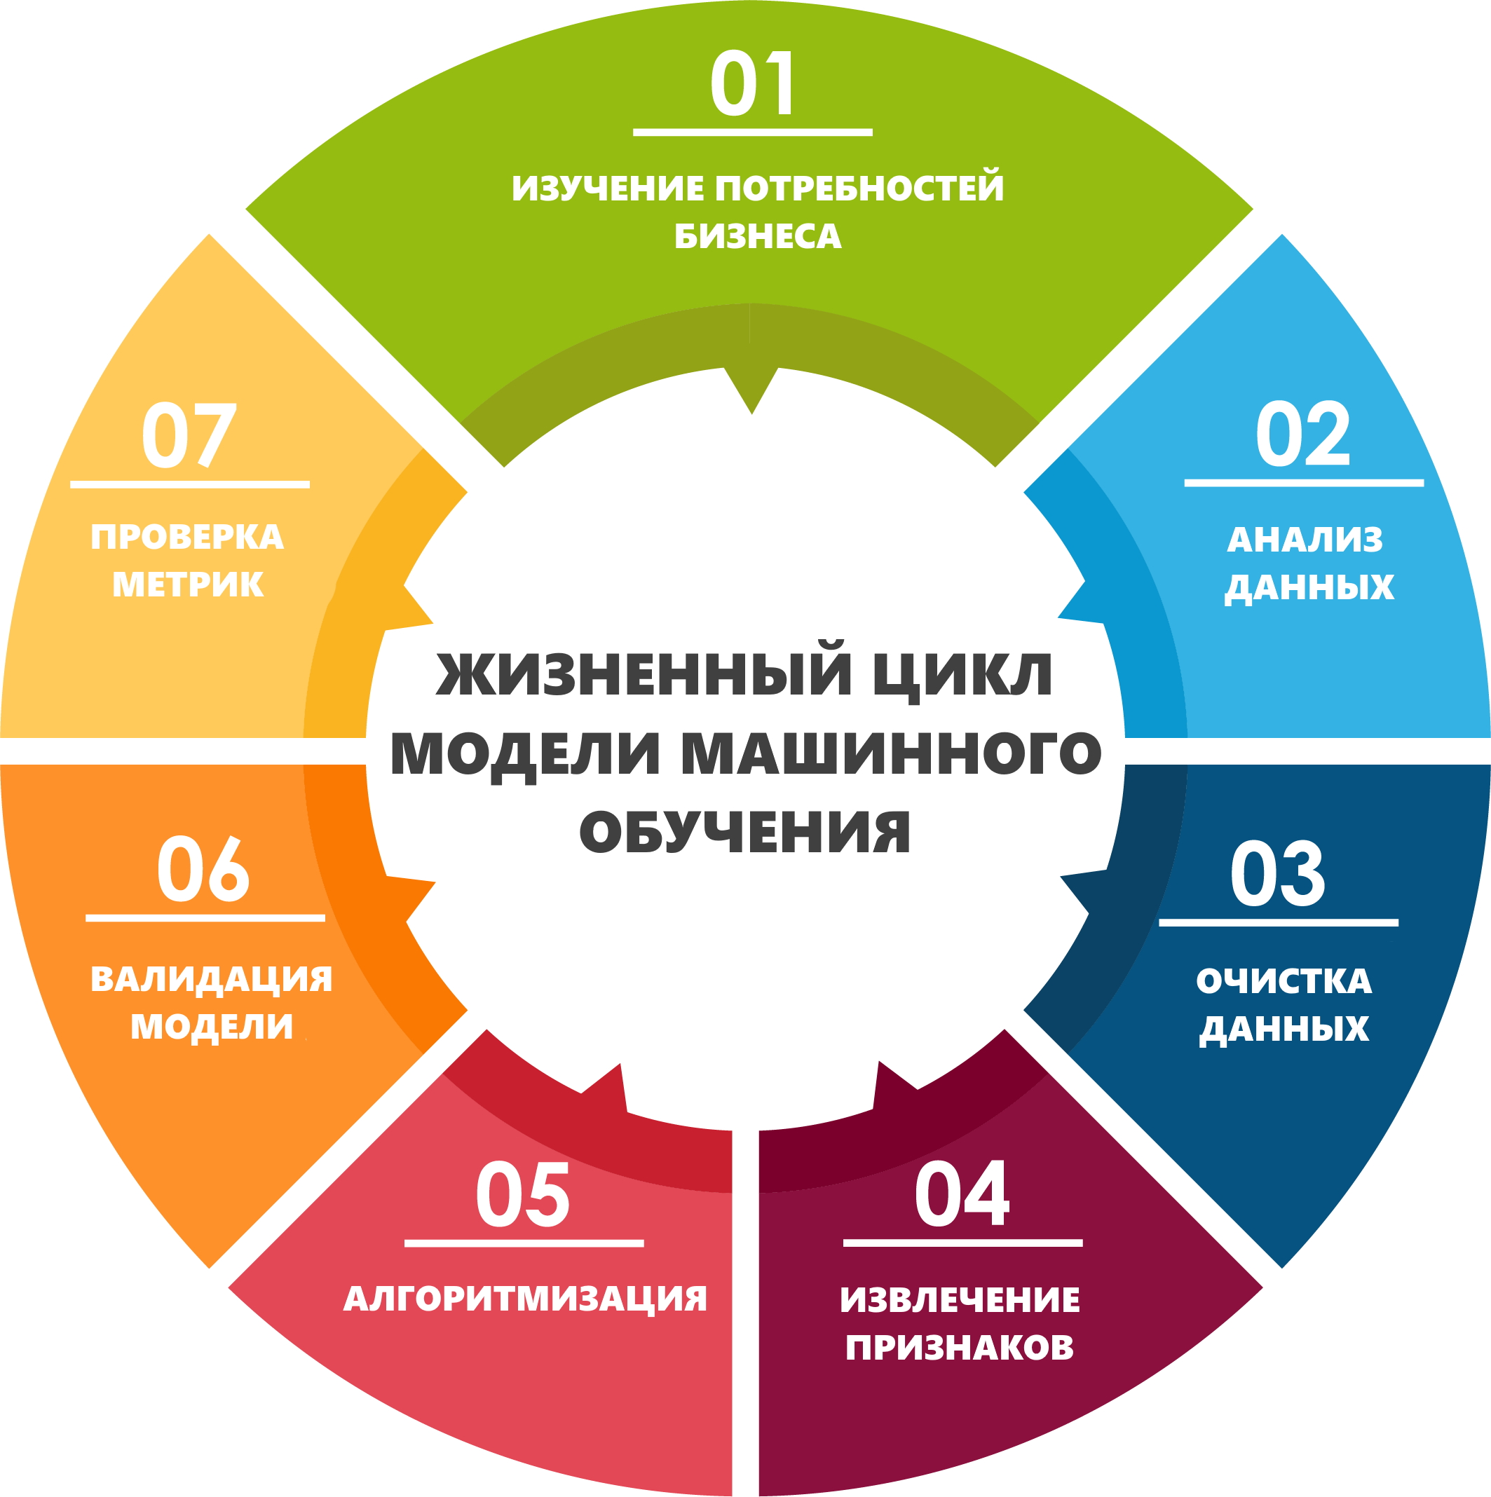
Notes:
Workflow разработки ML сервиса

Slide 9


ТИПЫ СЕРВИСОВ МАШИННОГО ОБУЧЕНИЯ
Прогнозные
модели
Рекомендательные
модели
Notes:
Про типы ML сервисом и области их применения

Slide 10
2
КАК ЭТО ТЕСТИРУЕТСЯ?

Slide 11
ПаТТЕРНЫ ОБЕСПЕЧЕНИЯ КАЧЕСТВА МОДЕЛИ
ДАННЫЕ
Проверка данных на отсутствие в них выбросов и аномалий
ПРИЗНАКИ
Определение влияния извлеченных признаков
АЛГОРИТМЫ
Оценка эффективности выбранного алгоритма
Notes:
Паттерны обеспечения качества моделей машинного обучения

Slide 12

DS
QA
Notes:
Про конфликт взглядов на сервисы машинного обучения.
Про привычность мышления тестировщика и необходимость его менять.

Slide 13
3
КАК БЫТЬ ПОЛЕЗНЫМ?

Slide 14

Тестирование интеграций
API
Notes:
Про важность интеграционного тестирования

Slide 15
Тестирование целостности данных
Notes:
Смысл тестирования целостности данных

Slide 16
Тестирование пользовательского интерфейса

Slide 17

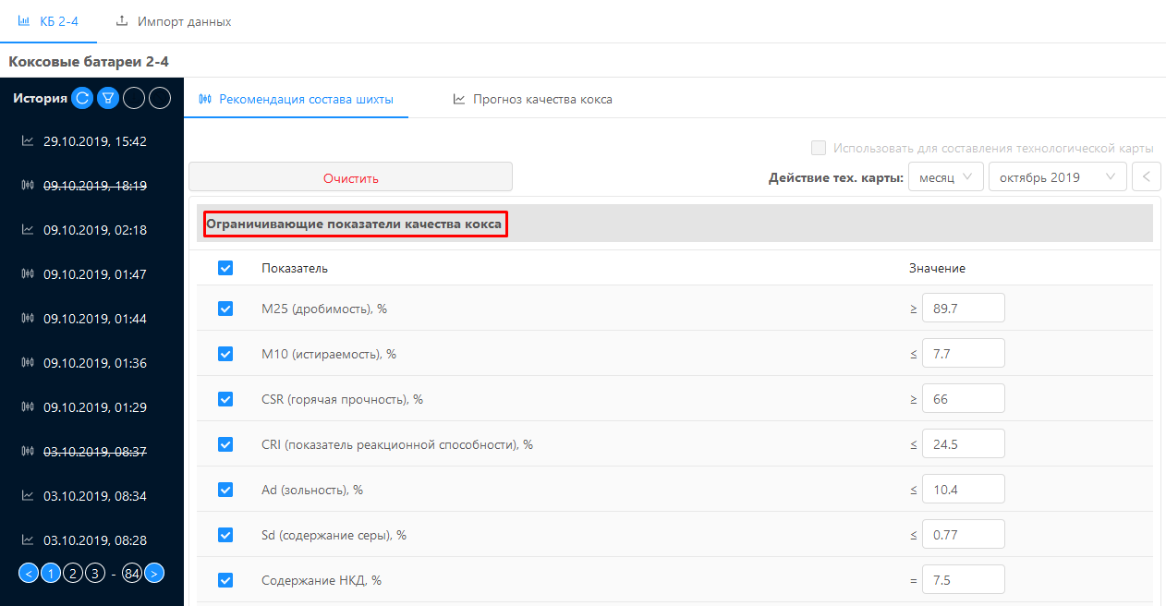
Notes:
Пример интерфейса сервиса ML

Slide 18
4
КАК ТЕСТИРОВАТЬ «ЧЕРНЫЙ ЯЩИК»?

Slide 19
>
TEST ORACLE
Механизм определения, прошёл ли тест успешно
В вычислительной технике, программной инженерии
и тестировании программного обеспечения TEST ORACLE является механизмом для определения того, прошел ли тест успешно
или потерпел неудачу, путём анализа входных и выходных данных системы.
WIKIPEDIA
Notes:
Тестовое предсказание. Согласно википедии это механизм определения пройден ли тест успешно или он провален. Но как же мы можем говорить о том, какого результата мы ждём, если мы сами заранее не знаем, что нам выдаст сервис

Slide 20
ВХОДНЫЕ
ДаННЫЕ
ВЫХОДНЫЕ
ДаННЫЕ
ПРОГРАММНЫЙ КОД
Notes:
Классическое представление черного ящика

Slide 21
Паттерны валидации модели
1
Соблюдение исторических диапазонов значений
Корректность корреляции признаков
Адекватность работы сервиса в аномальных ситуациях
Соответствие регламентирующим документам
Соблюдение производственных ограничений
Логичность работы сервиса
Принятие рекомендаций сервиса
Наличие пользы от сервиса
2
3
4
5
6
7
8
Notes:
Рассказ про основные паттерны валидации модели (без углубления)

Slide 22
5
С ЧЕГО НАЧАТЬ ТЕСТИРОВАНИЕ?

Slide 23
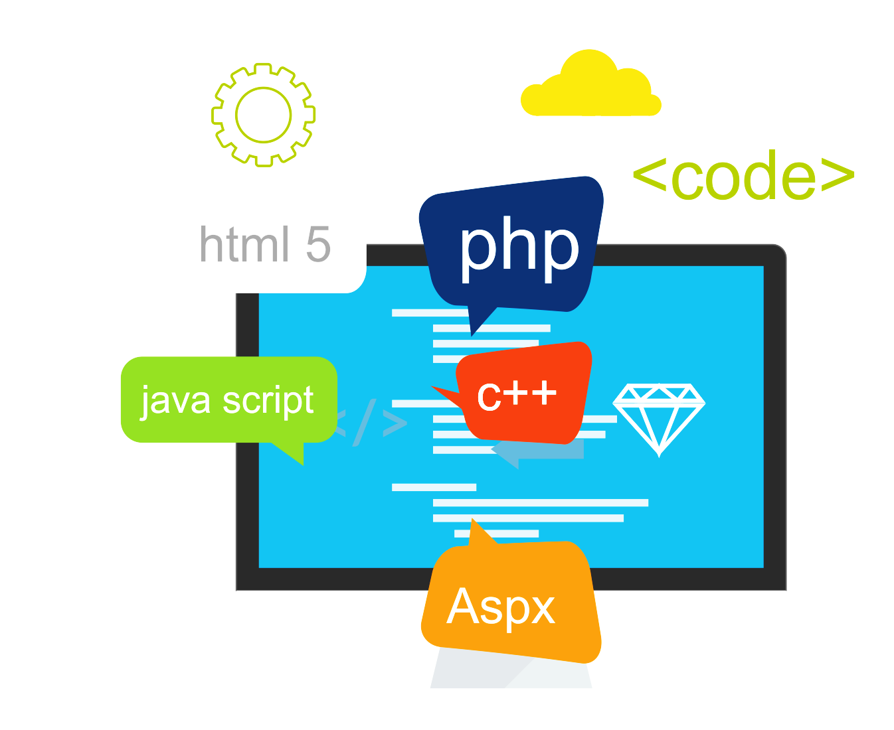


Этапы разработки ML сервисов
1
2
3
Разработка прототипа
Отладка на новых данных
Опытная эксплуатация
Notes:
Разработка в изолированном контуре, стабилизация модели на промышленной среде, опытная эксплуатация на промышленной среде и последующая отладка

Slide 24
Этап 1
Разработка прототипа
Мы проверяем:
как соблюдаются исторические диапазоны значений
корректность корреляции признаков (их зависимость друг от друга)
адекватность работы сервиса в аномальных ситуациях (напр., сбои в интеграции)
соответствие рекомендаций сервиса регламентирующим документам
соблюдение сервисом производственных ограничений
1
2
3
4
5
Notes:
Про тестирование сервиса на этапах разработки. Примеры по каждому из патернов

Slide 25
Этап 1
Разработка прототипа
Таблица состояний для тестирования сервиса распознавания ношения каски на производственном предприятии
Наличие каски | Статичность субъекта | Направление лица | Количество субъектов в кадре | Расстояние до камеры
Да | Статичен | Профиль | Один | До метра
Нет | В движении | Анфас | Более одного | От метра до четырёх
 |  | Полупрофиль |  | Свыше четырёх
 |  | Фас
Notes:
Про тестирование сервиса на этапах разработки. Примеры по каждому из патернов

Slide 26
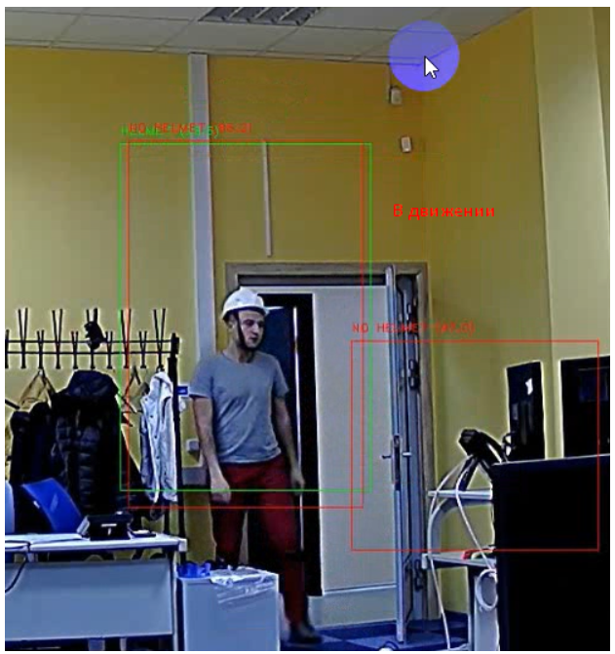
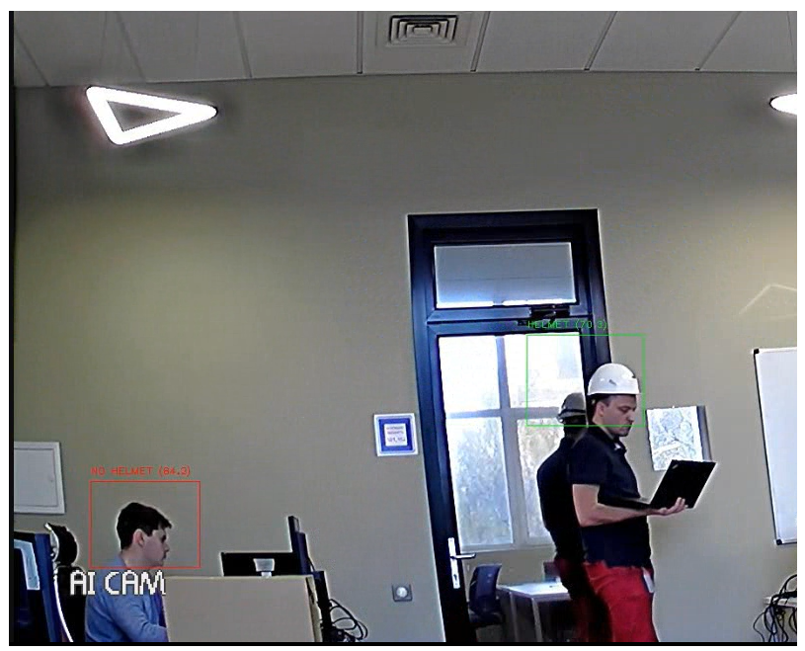


Этап 1
Разработка прототипа
Исправление дефекта, связанного с распознаванием субъекта в движении на расстоянии свыше 4 метров от камеры
Notes:
Про тестирование сервиса на этапах разработки. Примеры по каждому из патернов

Slide 27
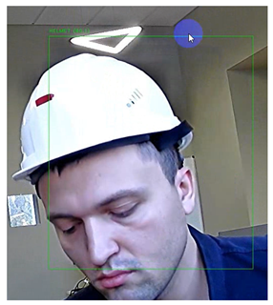
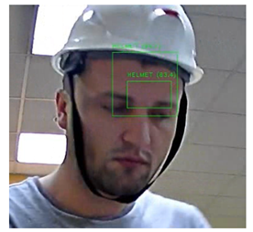
Этап 1
Разработка прототипа
Исправление дефекта, связанного с распознаванием субъекта, который находится менее чем в одном метре от камеры
Notes:
Про тестирование сервиса на этапах разработки. Примеры по каждому из патернов

Slide 28
>
ЭТАП 2
Отладка на НОВЫХ данных
Silence-тестирование – сервис запущен и работает в «фоновом режиме»,
но конечный пользователь системы не знает о его работе
«Сервис был поднят в производственной среде в фоновом режиме. Он работал, не отвлекая оператора обработки материала N от управления станком, а мы в свою очередь собирали «операторские решения», сопоставляя их с тем, что рекомендовал сервис. Благодаря этому мы нашли слепые зоны модели, которые не удалось отловить на предыдущем этапе».
HABR
https://habr.com/ru/company/jetinfosystems/blog/462679/
Notes:
Про сайленс тестирование на этапе стабилизации

Slide 29
ЭТАП 2
Отладка на НОВЫХ данных
Silence-тестирование – сервис запущен и работает в «фоновом режиме»,
но конечный пользователь системы не знает о его работе
Мы проверяем:
адекватность работы сервиса при аномальных производственных ситуациях;
логичность работы сервиса.
Notes:
Паттерны тестирования на этапе стабилизации

Slide 30
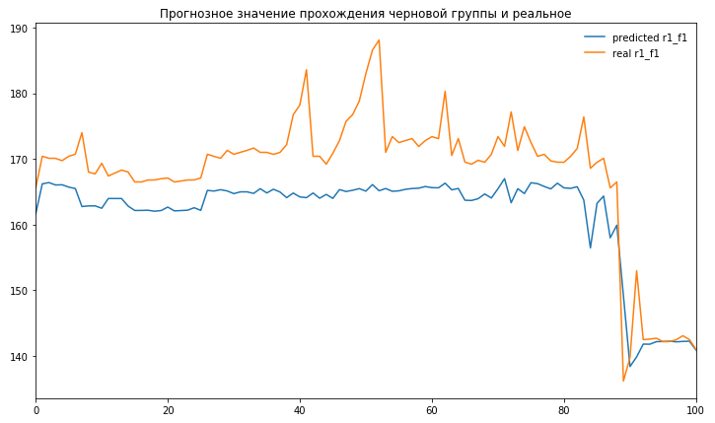
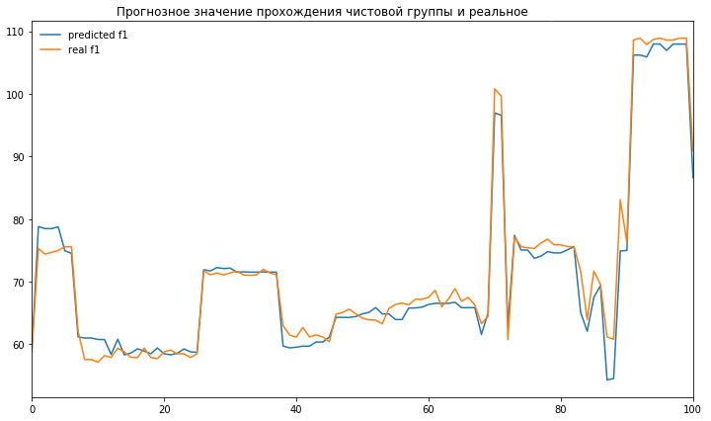
ЭТАП 2
Отладка на НОВЫХ данных
До отладки и после отладки прогнозной модели
Notes:
Пример по проекту СТАН прогнозной части

Slide 31
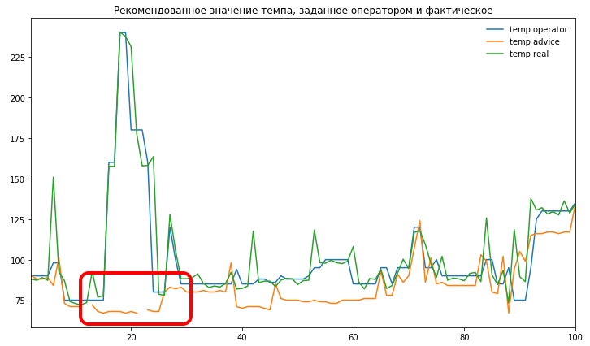
ЭТАП 2
Отладка на НОВЫХ данных
Аномальные ситуации в работе рекомендательной модели
Notes:
Пример по проекту СТАН рекомендательной части. Рассказ, как мы узнали о перевалке

Slide 32
ЭТАП 3
ОПЫТНАЯ ЭКСПЛУАТАЦИЯ
ПРОВЕРЯЕМ
факт принятия рекомендаций сервиса конечными пользователями
ОЦЕНИВАЕМ
экономический эффект
выданных рекомендаций
Notes:
Про тестирование паттерны тестирования на этапах опытной эксплуатации

Slide 33
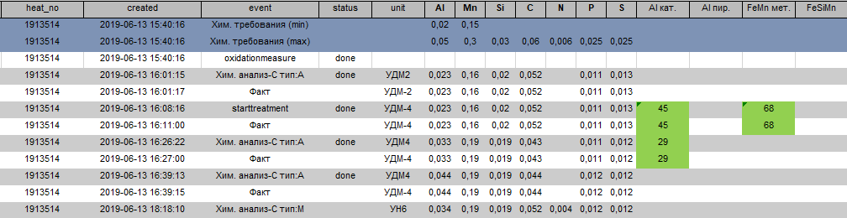
ЭТАП 3
ОПЫТНАЯ ЭКСПЛУАТАЦИЯ
Анализ принятия рекомендаций конечными пользователями
Notes:
Пример принятой рекомендации

Slide 34
ЭТАП 3
ОПЫТНАЯ ЭКСПЛУАТАЦИЯ
 | Расчёт технолога | Расчёт сервиса
Состав шихты
Компонент 1 | 6,0 | 8,0
Компонент 2 | 12,0 | 12,0
Компонент 3 | 5,0 | 9,0
Компонент 4 | 10,0 | 8,0
Компонент 5 | 48,0 | 46,0
Компонент 6 | 19,0 | 17,0
Качество шихты
Wr, % | 7,8 | 7,8
Ad, % | 8,1 | 8,2
Vdaf, % | 25,0 | 25,2
Vd, % | 23,0 | 23,1
Оборот печей | 20,0 | 20,0
Качество кокса
Wr, % | 0,4 | 0,4
Ad, % | 10,1 | 10,0
S, % | 0,8 | 0,8
M25, % | 89,3 | 89,4
M10, % | 7,1 | 7,3
CSR, % | 65,4 | 65,8
CRI, % | 23,5 | 23,8
Экономический эффект
Цена за тонну | цена 1 | цена 2
Оценка экономического эффекта рекомендательной модели
Notes:
Пример оценки экономического эффекта

Slide 35
6
КАК ПРОВОДИТЬ РЕГРЕССИОННОЕ ТЕСТИРОВАНИЕ?

Slide 36
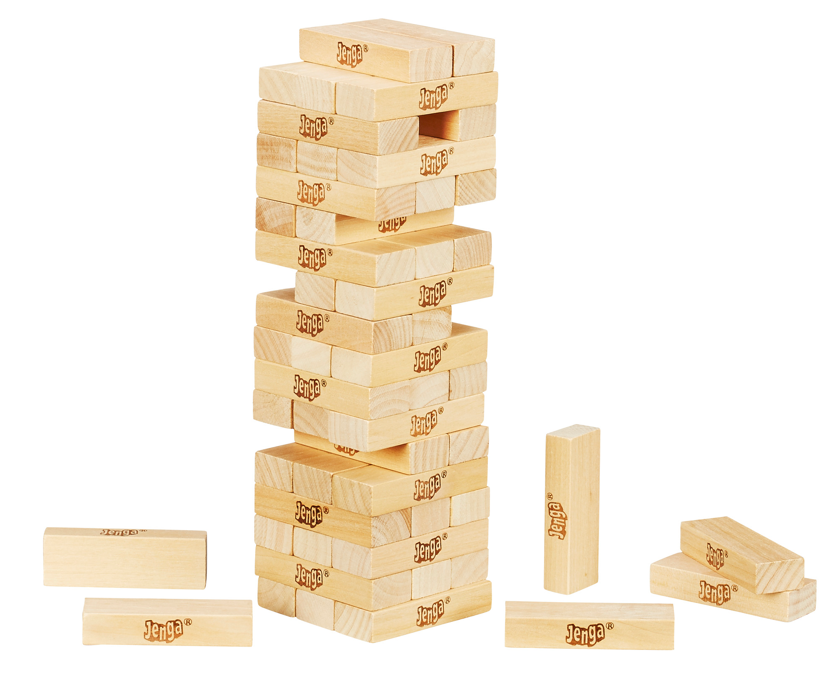
Notes:
Про сложность прогнозирования последствий внесения изменений в модель

Slide 37
>
GOLD STANDART
Неизменное поведение эталонных тестов, свидетельствует об отсутствии дефектов в ранее реализованной функциональности.
В различных отраслях тест «Золотого стандарта» является диагностическим тестом или эталоном, который является наилучшим из доступных при разумных производственных условиях. В иных случаях «Золотой стандарт» является наиболее точным тестом в среде без какие-либо ограничений.
WIKIPEDIA
Notes:
Тестовое предсказание. Согласно википедии это механизм определения пройден ли тест успешно или он провален. Но как же мы можем говорить о том, какого результата мы ждём, если мы сами заранее не знаем, что нам выдаст сервис

Slide 38
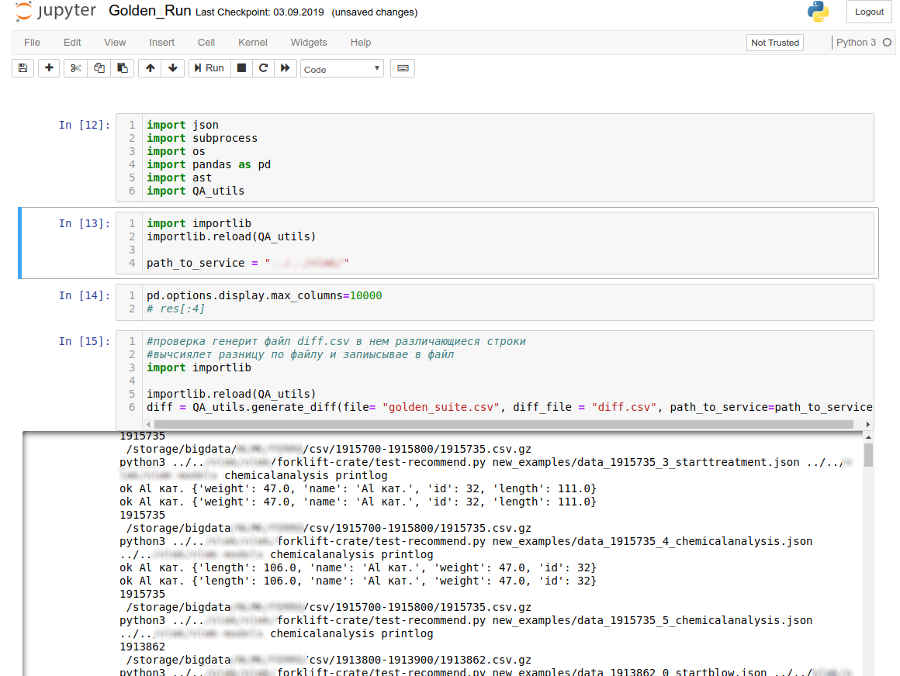
Регрессионное тестирование
Автоматизированная проверка эталонных тестов
Notes:
Тестовое предсказание. Согласно википедии это механизм определения пройден ли тест успешно или он провален. Но как же мы можем говорить о том, какого результата мы ждём, если мы сами заранее не знаем, что нам выдаст сервис

Slide 39
Регрессионное тестирование
Выявленный дефект с округлениями
Type | heat_id | req_index | stage | min_border_C | max_border_C | target_C | Науглероживатель
golden | 1902463 | 1 | oxidationmeasure | 0.028 | 0.05 | 0.03 | 99.0
new_build | 1902463 | 1 | oxidationmeasure | 0.027999999999999997 | 0.05 | 0.03 | 99.0
golden | 1908189 | 1 | oxidationmeasure | 0.0 | 0.05 | 0.044 | 31.0
new_build | 1908189 | 1 | oxidationmeasure | 0.0 | 0.05 | 0.044000000000000004 | 31.0
golden | 1908287 | 3 | chemicalanalysis | 0.02 | 0.028 | 0.02
new_build | 1908287 | 3 | chemicalanalysis | 0.02 | 0.027999999999999997 | 0.02
golden | 1908287 | 4 | chemicalanalysis | 0.02 | 0.028 | 0.02
new_build | 1908287 | 4 | chemicalanalysis | 0.02 | 0.027999999999999997 | 0.02
golden | 1908287 | 5 | chemicalanalysis | 0.02 | 0.028 | 0.02
new_build | 1908287 | 5 | chemicalanalysis | 0.02 | 0.027999999999999997 | 0.02
golden | 1908287 | 6 | chemicalanalysis | 0.02 | 0.028 | 0.02
new_build | 1908287 | 6 | chemicalanalysis | 0.02 | 0.027999999999999997 | 0.02
golden | 1908657 | 1 | oxidationmeasure | 0.028 | 0.04 | 0.031 | 59.0
new_build | 1908657 | 1 | oxidationmeasure | 0.027999999999999997 | 0.04 | 0.031 | 59.0
golden | 1908667 | 1 | oxidationmeasure | 0.028 | 0.04 | 0.028 | 0.0
new_build | 1908667 | 1 | oxidationmeasure | 0.027999999999999997 | 0.04 | 0.027999999999999997 | 0.0
Notes:
Тестовое предсказание. Согласно википедии это механизм определения пройден ли тест успешно или он провален. Но как же мы можем говорить о том, какого результата мы ждём, если мы сами заранее не знаем, что нам выдаст сервис

Slide 40
СПАСИБО ЗА ВНИМАНИЕ!
2019
Сергей Агальцов
Telegram:
@jet_qa_manager

